Slide 1
课程汇报
1120121883 郭云坤

Slide 2
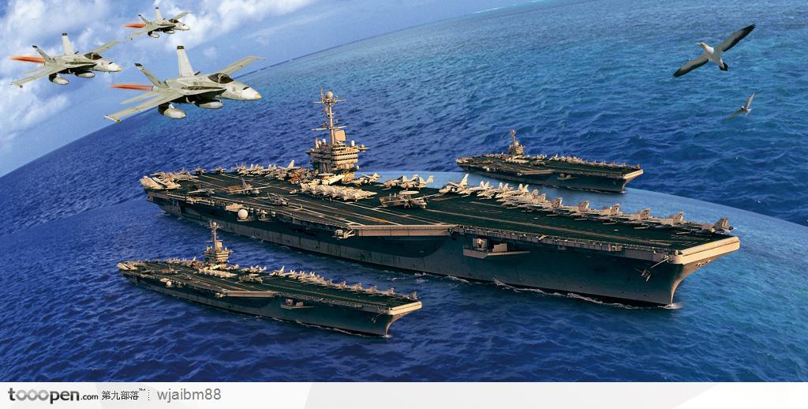
一，我原来打算做什么

Slide 3
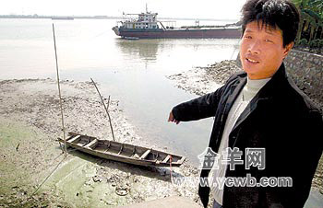
二，我最后做了什么

Slide 4
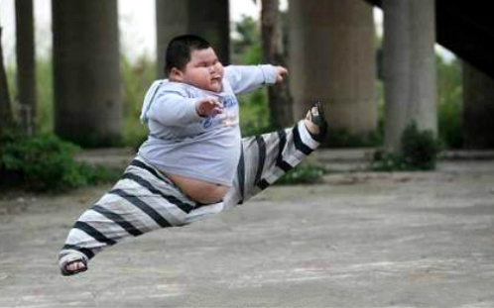
三，我从中收获了什么

Slide 5
谢谢大家观赏

